Slide 1
« EMISSION EMPRUNT BPCE 3,50% Octobre 2027 »
Uniquement Éligible aux Comptes Titres Ordinaires
BPA – Directions du développement CE et Direction Produits et Solutions
Septembre 2022
DOCUMENT STRICTEMENT INTERNE, DESTINE AUX CONSEILLERS DES RESEAUX BP et CE

Slide 2
01
Pourquoi un emprunt BPCE ?
02
Caractéristiques, contingents, risques et cible de clientèle
03
Parcours conseil
04
Parcours de souscription
05
Argumentaires pour les conseillers de « particuliers »
06
Communications clients
07
Compte titres ordinaire et fiscalité
08
Pour en savoir +
DOCUMENT STRICTEMENT INTERNE, DESTINE AUX CONSEILLERS DU RESEAU CE

Slide 3
01
POURQUOI UN EMPRUNT BPCE ?
DOCUMENT STRICTEMENT INTERNE, DESTINE AUX CONSEILLERS DU RESEAU CE

Slide 4

CONTEXTE ECONOMIQUE
L’augmentation des prix à la consommation s’est accélérée depuis le mois de février en raison de la guerre en Ukraine (flambée des matières énergétiques et agricoles…) et du confinement en Chine ;
A fin juin 2022, une inflation de 5,8%, sur un an, en France ;
La Banque Centrale Européenne (BCE) est engagée dans un mouvement de hausse progressive des taux d’intérêts pour essayer de maîtriser l’inflation. Dès à présent, on constate une hausse des taux longs (OAT 10 ans) qui s’établissent autour de 2% actuellement alors qu’ils étaient encore négatifs il y a encore un an ;
A compter du 1er août 2022, le taux de rémunération du Livret A et du LDDS est porté à 2% et à 4,60% pour le LEP ;
Le contexte économique est marqué par 2 chocs profonds (la crise sanitaire et le conflit russo-ukrainien) qui ont pour conséquence de perturber fortement les marchés obligataires et actions.
DOCUMENT STRICTEMENT INTERNE, DESTINE AUX CONSEILLERS DU RESEAU CE

Slide 5
DEFINITION GENERALE D'UN EMPRUNT
OBLIGATAIRE
Un emprunt obligataire est constitué d'obligations qui sont des titres de créances émis par un Etat, une collectivité locale ou une entreprise, sur les marchés financiers pour une durée déterminée à l'avance par l'émetteur ;
​
La souscription à l'emprunt donne aux clients le droit à perception d'intérêt (coupon) payable par l'émetteur périodiquement ou à l'échéance;
​
Le taux d'intérêt peut être fixe ou variable ; ​
L'obligation est remboursée à l'échéance, soit au capital de départ (nominal), soit à un prix défini par l’émetteur (par exemple nominal de l'obligation majoré d’une prime de remboursement).​
Nb. Voir glossaire en annexe
DOCUMENT STRICTEMENT INTERNE, DESTINE AUX CONSEILLERS DU RESEAU CE

Slide 6

Pourquoi un emprunt BPCE ?
Intérêts pour le client
Intérêts pour le Groupe
Intérêts pour le client
Intérêts pour le Groupe
Garantie de capital à l’échéance
Une obligation sera toujours remboursée à l’échéance au minimum au nominal sauf défaut de l'émetteur.
Le rendement :
L'émission BPCE se fait au taux nominal annuel de 3,50 % sur une durée de 5 ans.
Les obligations sont des actifs de rendement de moyen – long terme ; elles ont vocation à offrir des rendements supérieurs aux taux d’intérêts versés sur des placements liquides de court terme, comme la plupart des livrets.
Des revenus complémentaires et réguliers
Le client bénéficie du versement d'un revenu trimestriel qui est connu et garanti dès la souscription.
Enjeu financier
Renforcer et diversifier les ressources bilantielles à moyen terme du Groupe pour lui permettre de répondre aux besoins de financement de ses clients.
Enjeux Commerciaux
Dynamiser la collecte en épargne financière bilantiarisable,
Capter ou réactiver une clientèle appétente à ce type d’émission,
Compléter notre gamme de produits à revenus trimestriels sur 5 ans.
DOCUMENT STRICTEMENT INTERNE, DESTINE AUX CONSEILLERS DU RESEAU CE

Slide 7
02
CARACTERISTIQUES, CONTINGENTS, RISQUES ET CIBLE DE CLIENTELE
DOCUMENT STRICTEMENT INTERNE, DESTINE AUX CONSEILLERS DU RESEAU CE

Slide 8
Caractéristiques
Code ISIN | FR001400COI9
Montant de l’émission | 100 000 000 €, pouvant atteindre 500 000 000 €
Titres d’instruments | Obligation « senior préférée » conformément à l’article L.613-3-I-3° du Code monétaire et financier (les « Obligations »)
Durée d’investissement conseillée | 5 ans
Valeur nominale du titre | 1 euro
Période de souscription | 1 mois, du 21 septembre 2022 (9h) au 21 octobre 2022 (17h)
Eligibilité | Compte Titre Ordinaire (CTO)
Frais | Pas de frais lié à la souscription de l'emprunt Pour les droits de garde et commissions liées à une transaction sur le marché avant l'échéance, se référer à la brochure tarifaire de l'établissement
Jouissance et date de règlement | 28/10/2022
Prix d’émission | 1€ par obligation
Périodicité et montant de l’intérêt | Intérêt annuel de 3,50% payable trimestriellement les 28 janvier, 28 avril, 28 juillet et 28 octobre de chaque année, soit 0,875 % par trimestre, représentant un coupon trimestriel de 0,00875 euro par obligation.
Amortissement normal | Amortissement en totalité le 28 /10/2027 à la valeur nominale de 1 euro
Taux de rendement actuariel | 3,546%
Date d’échéance | 28 octobre 2027, le remboursement sera réalisé à l’échéance sur le compte du client rattaché au CTO
Documentation | Prospectus d’offre au public approuvé par l’Autorité des marchés financiers sous le n° 22-386 en date du 20/09/2022
DOCUMENT STRICTEMENT INTERNE, DESTINE AUX CONSEILLERS DU RESEAU CE

Slide 9
Cible de clientèle personnes physiques
CLIENTELE CIBLE (personnes physiques) | GRAND PUBLIC | PREMIUM / HAUT DE GAMME | PREMIUM GESTION PRIVEE | PREMIUM BANQUE PRIVEE
CONNAISSANCE & EXPERIENCE DU CLIENT (QCF) | À partir de C1 débutant | C2 Initié | C3 Confirmé | C4 Expert
PROFIL DE RISQUE DU CLIENT (QR) | A partir de R1 prudent | R2 | R3 | R4
MARCHE CIBLE (MIFID II) | Non professionnel - professionnel
OBJECTIF D’INVESTISSEMENT DU CLIENT | Percevoir des revenus complémentaires – Epargne pour mes proches – constituer une épargne - transmettre mon patrimoine – préparer ma retraite Valoriser mon épargne – valoriser mon capital – préparer un projet immobilier
DUREE D’INVESTISSEMENT | 5 ans avec une date de règlement le 28 octobre 2022
CANAL DE DISTRIBUTION DU PRODUIT | Vente en face à face à l'issue d'un parcours épargne personnalisé (LEA ou O2S)
DOCUMENT STRICTEMENT INTERNE, DESTINE AUX CONSEILLERS DU RESEAU CE

Slide 10
Cible de clientèle personnes morales
(sous réserve que leurs statuts le permettent)
CLIENTELE CIBLE (personnes morales) | Professionnels | Entreprises/ ESI/Institutionnels | Sociétés holdings patrimoniales
CONNAISSANCE & EXPERIENCE DU CLIENT (QCF) | A partir de C1 débutant
PROFIL DE RISQUE DU CLIENT (QR) | A partir de R1 prudent | PONDERE | OFFENSIF
MARCHE CIBLE (MIFID II) | Non professionnel - professionnel
OBJECTIF D’INVESTISSEMENT DU CLIENT | Gérer ma trésorerie affectée à un projet moyen terme Placer mes réserves stables à long terme
DUREE D’INVESTISSEMENT | 5 ans avec une date de règlement le 28 Octobre 2022
CANAL DE DISTRIBUTION DU PRODUIT | Vente conseillée en face à face à partir des parcours O2S, 0199 PM
DOCUMENT STRICTEMENT INTERNE, DESTINE AUX CONSEILLERS DU RESEAU CE

Slide 11
Facteurs de risques2/3
Les risques liés à l’emprunt incluent notamment
  Conflits d’intérêts potentiels
  Risque de marché des Obligations et risque lié au taux d’intérêt des Obligations en cas de vente avant l’échéance
  Risque de liquidité sur le marché secondaire des Obligations en cas de vente avant l’échéance
  Risque de non remboursement du capital investi et/ou de non paiement des intérêts en cas de défaut de l’Emetteur BPCE
  Dans certains cas limités et définis dans le Prospectus, il existe un risque que les obligations soient remboursées par anticipation (capital et intérêts courus jusqu’à la date de remboursement) à un montant qui pourrait être inférieur à leur valeur de marché avec des difficultés potentielles pour réinvestir sur des titres ayant un rendement comparable.
DOCUMENT STRICTEMENT INTERNE, DESTINE AUX CONSEILLERS DU RESEAU CE
Notes:
Précisions :
En l’occurrence l’émetteur est BPCE
Rang de créance :
En cas de défaillance de l’entreprise les détenteurs de dettes privilégiées (exemple : fisc ou salarié) ou d’une dette chirographaire (exemple : emprunt classique) seront prioritaires pour le remboursement de leur créance.
Viendront ensuite les détenteurs de Titres Subordonnés Remboursables (TSR).
Puis enfin, les détenteurs de Titres Super Subordonnés (Titres non distribués dans notre réseau) et les détenteurs de Parts sociales.

Slide 12
03
Parcours conseil
Conformément aux recommandations AMF/ACPR, les établissements doivent limiter la commercialisation de titres auto placés : cet emprunt ne doit pas représenter une part trop significative dans le portefeuille des clients et le produit doit constituer un élément de diversification. L’appréciation de la part à investir n’est pas définie a priori et est à évaluer par le conseiller lors de l’entretien conseil.
DOCUMENT STRICTEMENT INTERNE, DESTINE AUX CONSEILLERS DU RESEAU CE

Slide 13


A noter
Conformément aux recommandations AMF/ACPR, les établissements doivent limiter la commercialisation de titres auto placés : cet emprunt ne doit pas représenter une part trop significative dans le portefeuille des clients et le produit doit constituer un élément de diversification.
Le conseil et la vente de l’emprunt BPCE s’effectuent uniquement dans le cadre d’un parcours conseil.
Comme tout placement financier, la souscription d’obligations ne peut être réalisée à crédit.
Les titres peuvent être souscrits par les personnes physiques et par les personnes morales sous réserve, pour ces dernières, que leurs statuts l’autorisent.
  A l’échéance, le titre est remboursé au nominal ou au pair.
  L’âge limite de souscription, pour les personnes physiques, préconisé pour cette émission est de 80 ans. En cas de demande de souscription par un client ayant dépassé cet âge, une mise en garde spécifique devra être formalisée par le conseiller et signée par le client (« déclaration liée à la souscription 80 ans et plus »).
  En cas de revente avant l’échéance, le client ne bénéficie pas de la garantie en capital, les obligations seront revendues aux conditions du marché.
  Pour aller plus loin: impact de l’évolution des taux d’intérêt d’une obligation
BONNE PRATIQUE EN AMONT DES PARCOURS Personnes Physiques (PP) & Personnes Morales (PM)
Il convient de tenir compte de sa connaissance, de son expérience en matière financière, de ses objectifs, de ses exigences et de ses besoins, de son appétence aux risques et de son horizon de placement.
Veillez à compléter ou mettre à jour, avec le client, le QCF-QR en amont du parcours (également disponible en selfcare).
La procédure de devoir de conseil doit être scrupuleusement respectée, d’autant plus que s’agissant d’une émission BPCE, il y a conflit d’intérêt dans la mesure où l’établissement a intérêt à placer un emprunt de sa maison mère émettrice (BPCE). L’établissement doit donc pouvoir apporter la preuve que l’intérêt du client a été pris en compte
DOCUMENT STRICTEMENT INTERNE, DESTINE AUX CONSEILLERS DU RESEAU CE
Notes:
Important :
Au niveau de la sécurité du placement, il est essentiel de recommander au client de conserver ses TSR jusqu’à leur échéance.
Le commercial doit vérifier que cette durée de détention est compatible avec les objectifs exprimés du client.
Au niveau de la souplesse du placement, le commercial doit informer le client que le marché sur ce type d’instrument financier reste modeste et que les prix de cession peuvent s’en ressentir (risque de moins values en cas de revente en Bourse avant l’échéance).

Slide 14
Supports de communication
A DESTINATION DU RESEAU
A DESTINATION DES CLIENTS
Disponible sous DEFI
Cliquez ici
Le kit conseiller
La fiche CTO (fiche à remettre au client / fiche conseiller)
La note d’information (ou affichette)
Le prospectus de l’émission
La fiche attestation 80 ans
Le bulletin de souscription papier
La synthèse épargne (LEA) ou proposition d’investissement (O2S) ou la synthèse placement PM
Le bulletin de souscription papier,
Le cas échéant, l’attestation plus de 80 ans,
La note d’information (ou affichette) validée par l’ AMF,
Le prospectus de l’émission remis sur demande.
Post souscription : l’avis opéré issu de Platine émis le jour du règlement/livraison (28 octobre 2022). Il est déposé dans le portail bancaire du client ou envoyé par la poste selon le choix du client.
DOCUMENT STRICTEMENT INTERNE, DESTINE AUX CONSEILLERS DU RESEAU CE

Slide 15

Parcours LEA (personnes physiques)
DOCUMENT STRICTEMENT INTERNE, DESTINE AUX CONSEILLERS DU RESEAU CE

Slide 16
Parcours LEA
  Tous les clients sont éligibles à l’Emprunt BPCE (Grand Public à Gestion Privée : C1 /R1)
  Le parcours LEA est retenu comme le « parcours standard de souscription ou d’abondement » sur le CTO mono-titulaire et sur le CTO joint
  L’emprunt BPCE ne sera pas intégré dans les portefeuilles modèles. L’algorithme LEA alloue en première intention une allocation issue du portefeuille modèle de NIM qui ne comportera pas l’emprunt
  La souscription de l’emprunt se fera par substitution du conseiller switch de niveau 2, suite à l'entretien conseil avec le client identifiant l’emprunt comme une solution adaptée à son profil investisseur, son projet et ses objectifs d'investissement
  L’horizon de placement renseigné dans LEA doit être au minimum de 6 ans pour que l’emprunt BPCE remonte dans la liste des produits disponibles à la vente
DOCUMENT STRICTEMENT INTERNE, DESTINE AUX CONSEILLERS DU RESEAU CE
Notes:
Précisions :
En l’occurrence l’émetteur est BPCE
Rang de créance :
En cas de défaillance de l’entreprise les détenteurs de dettes privilégiées (exemple : fisc ou salarié) ou d’une dette chirographaire (exemple : emprunt classique) seront prioritaires pour le remboursement de leur créance.
Viendront ensuite les détenteurs de Titres Subordonnés Remboursables (TSR).
Puis enfin, les détenteurs de Titres Super Subordonnés (Titres non distribués dans notre réseau) et les détenteurs de Parts sociales.

Slide 17
Parcours LEA – cas particuliers
  Clients en Gestion Sous Mandat
    Pour les clients qui sont en GSM chez Vega, la souscription de l’emprunt par le client nécessite l’ouverture d’un second CTO car la cohabitation de l’emprunt n’est pas autorisée.
  Clients surexposés
    Dans l’enveloppe CTO, le fonctionnement de LEA ne permet pas que le client soit surexposé par rapport à son profil de risque ; le switch 3 (hors conseil) ne permet pas d’acheter « plus de risque ».
    En effet, l’enveloppe CTO ne comportant pas d’instrument non risqué (contrairement au fonds euros dans une ASV), s’il n’a pas été possible d’investir le montant souhaité en phase projet, alors cela ne sera pas possible non plus en phase de synthèse (Choix client / switch 3).
DOCUMENT STRICTEMENT INTERNE, DESTINE AUX CONSEILLERS DU RESEAU CE
Notes:
Précisions :
En l’occurrence l’émetteur est BPCE
Rang de créance :
En cas de défaillance de l’entreprise les détenteurs de dettes privilégiées (exemple : fisc ou salarié) ou d’une dette chirographaire (exemple : emprunt classique) seront prioritaires pour le remboursement de leur créance.
Viendront ensuite les détenteurs de Titres Subordonnés Remboursables (TSR).
Puis enfin, les détenteurs de Titres Super Subordonnés (Titres non distribués dans notre réseau) et les détenteurs de Parts sociales.

Slide 18

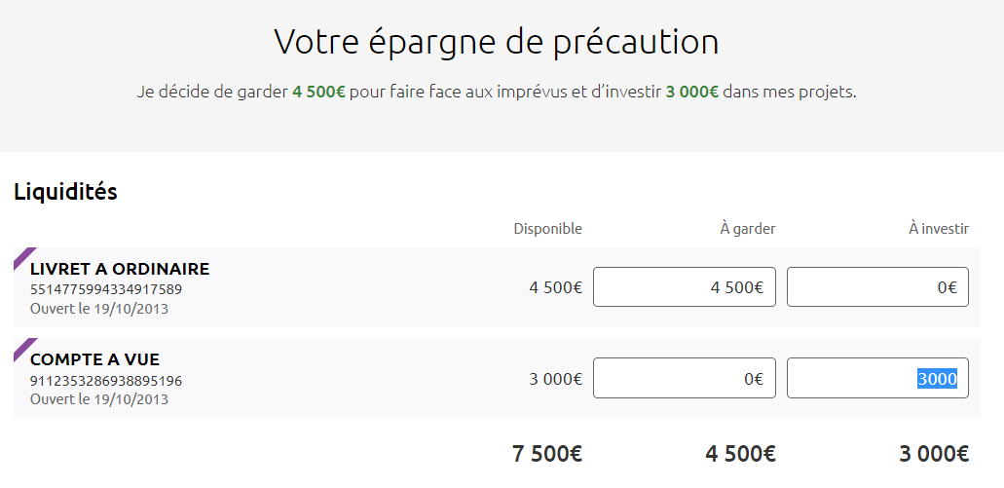
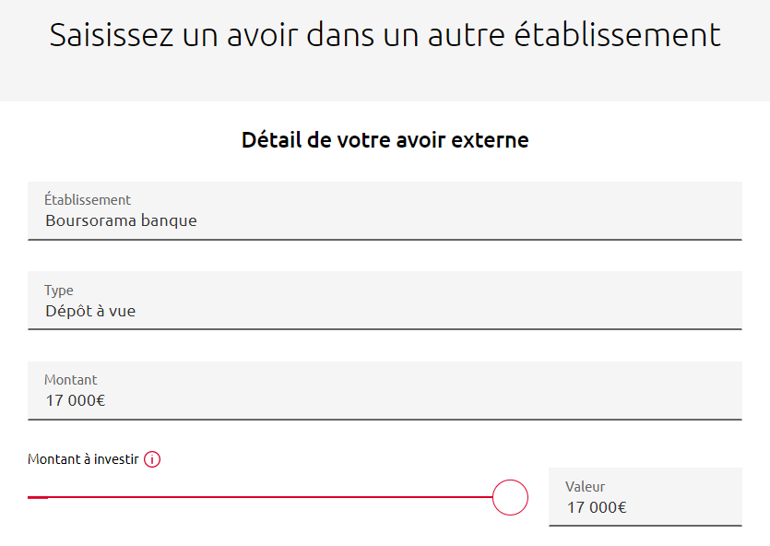
Souscription d’un CTO avec de l’Emprunt BPCE
Libérer des montants à allouer : Ouvrir une nouvelle session LEA et accéder en premier à la rubrique « Renseigner mon Epargne » pour investir des liquidités en épargne financière. Le client peut :
Investir des liquidités à partir d’u compte à vue depuis la page « Votre épargne de précaution »
Déclarer des avoirs externes et indiquer la part à investir dans le projet à la page « Souhaitez-vous déclarer des avoirs dans d’autres établissements »
Etapes-clés
1
2

Slide 19

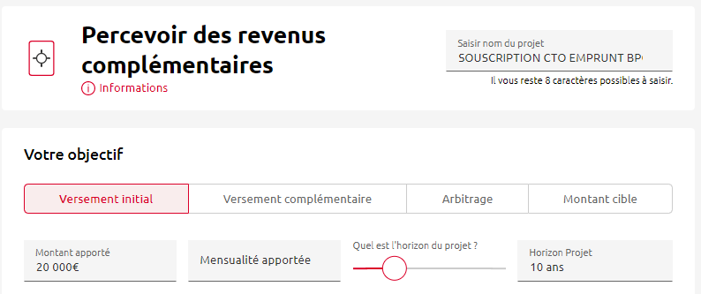
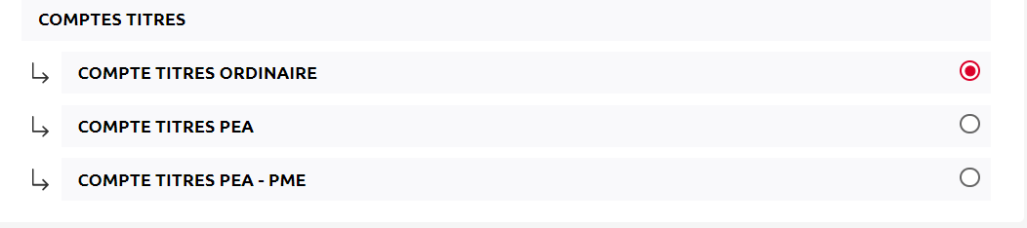

Souscription d’un CTO avec de l’Emprunt BPCE
horizon de placement
minimum : 6 ans
Définir les projets : Accéder à la rubrique « Lister mes projets » et choisir le projet souhaité par le client. Sélectionner « Versement initial » et indiquer le montant apporté, les mensualités apportées le cas échéant l’horizon de placement par défaut de 10 ans ne devra pas être modifié.
Sélectionner le contrat « Comptes Titres Ordinaires » puis cliquer sur Ajouter ce projet.
Etapes-clés
3
L’Emprunt BPCE sera paramétré sur tous les projets et sur toutes les catégories de clientèle et sur toutes les catégories de risques et de compétences Financières (C1/R1)

Slide 20
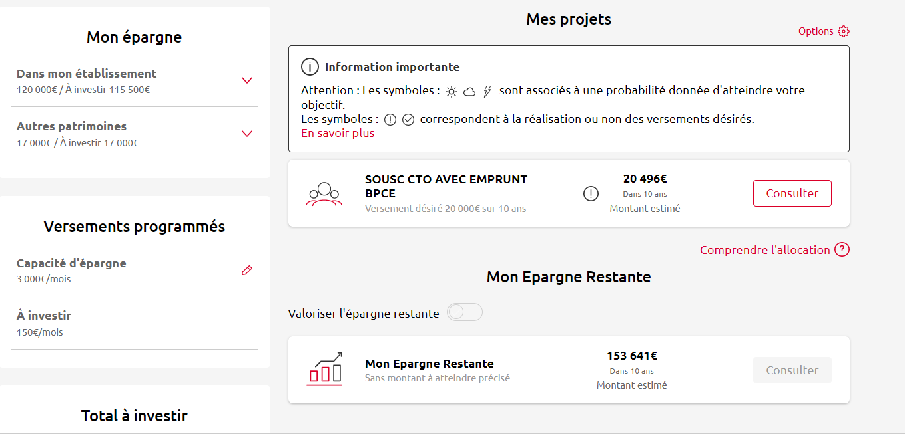
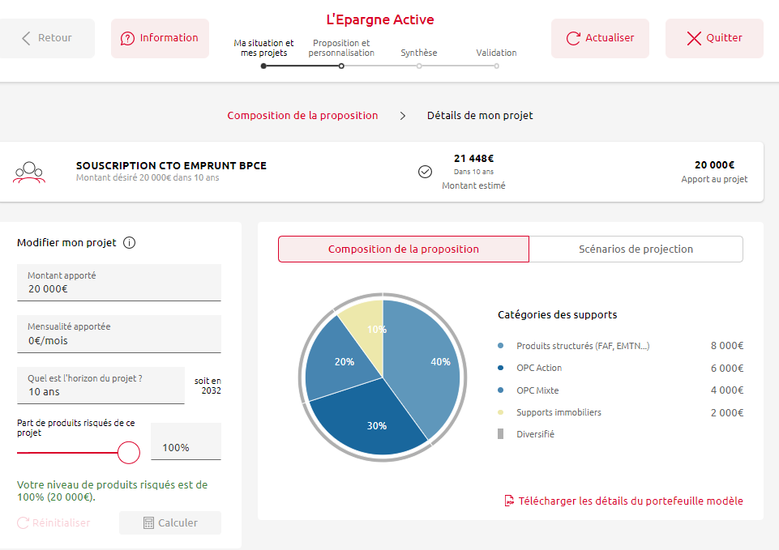

Souscription d’un CTO avec de l’Emprunt BPCE
Consulter le projet / Consulter la composition de la proposition
Etapes-clés

Slide 21
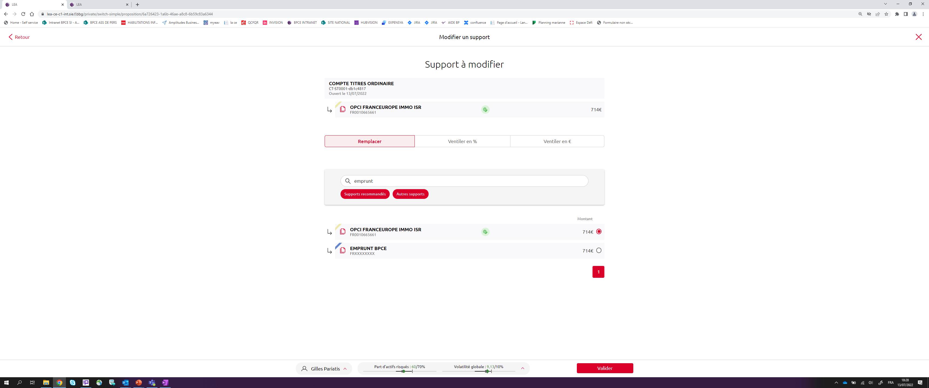
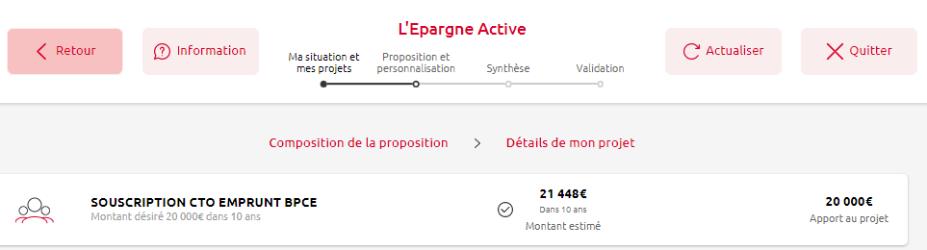
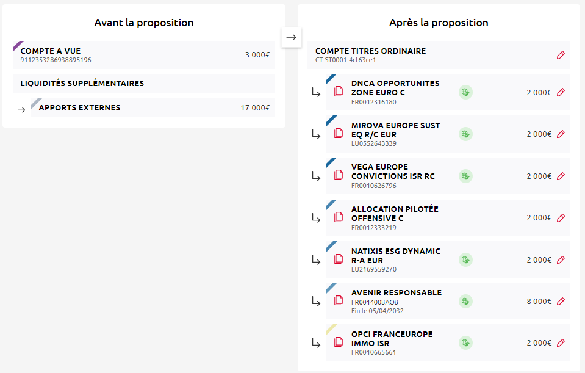
Souscription d’un CTO avec de l’Emprunt BPCE
Switch simple
En première intention LEA pousse une allocation issue du portefeuille modèle de NIM qui ne comportera pas l’emprunt.
Tous les supports éligibles et proposés par la 1ère intention LEA peuvent être switchés au profit de l’emprunt BPCE.
Modifier l’allocation : Il est possible de modifier la proposition réalisée par LEA à l’étape 2 « Proposition et personnalisation », via le switch de niveau 2
Sélectionner la ligne à modifier avec le crayon puis cliquer sur autres supports dans la ligne support indiquer « Emprunt »
Tous les supports sont éligibles au switch
Exemple de switch
3,5 % Octobre 2027
4
FR001400COI9

Slide 22
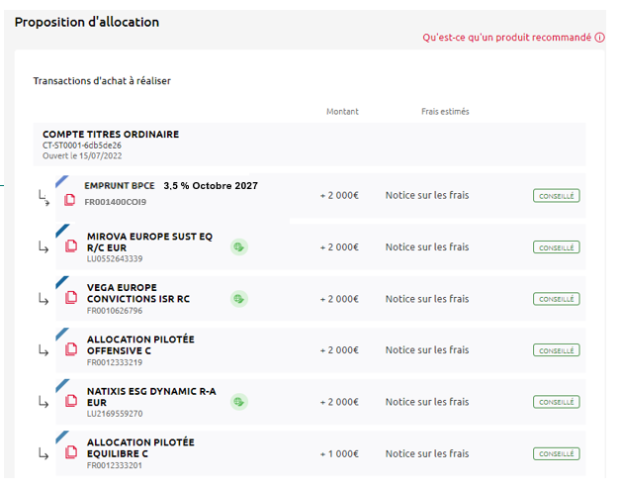
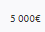
Souscription d’un CTO avec de l’Emprunt BPCE
Synthèse des opérations
9
Synthèse des opérations à réaliser

Slide 23
Parcours O2S (personnes physiques et morales)
DOCUMENT STRICTEMENT INTERNE, DESTINE AUX CONSEILLERS DU RESEAU CE

Slide 24
Parcours et paramétrage de l’ émission dans O2S
  La commercialisation de l’émission BPCE ne modifie en rien le parcours classique dans O2S.
  L’émission sera disponible le 21 septembre 2022 à 9 heures.
DOCUMENT STRICTEMENT INTERNE, DESTINE AUX CONSEILLERS DU RESEAU CE

Slide 25
Parcours personnes morales
« 0199PM »

Slide 26
Parcours PM : principes généraux
  Tous les clients (sous réserve que les statuts les y autorisent) sont éligibles à l’Emprunt BPCE (C1 /R1),
  Utilisation du Parcours existant sans modification sur le CTO → tous les projets sont éligibles à l’Emprunt BPCE,
  L’emprunt BPCE ne sera pas intégré dans les portefeuilles modèles,
  Sans modification par rapport au mode de fonctionnement existant, le client peut toujours, sur sa demande, expresse, déroger au conseil donné par l'établissement
  Slides suivants zoom sur les pages écran « LA PROPOSITION » dans le parcours PM
Notes:
Précisions :
En l’occurrence l’émetteur est BPCE
Rang de créance :
En cas de défaillance de l’entreprise les détenteurs de dettes privilégiées (exemple : fisc ou salarié) ou d’une dette chirographaire (exemple : emprunt classique) seront prioritaires pour le remboursement de leur créance.
Viendront ensuite les détenteurs de Titres Subordonnés Remboursables (TSR).
Puis enfin, les détenteurs de Titres Super Subordonnés (Titres non distribués dans notre réseau) et les détenteurs de Parts sociales.

Slide 27
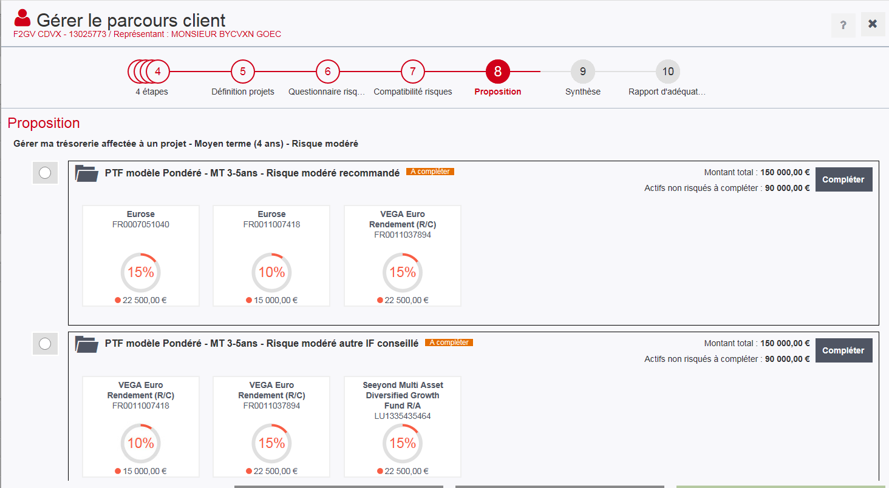
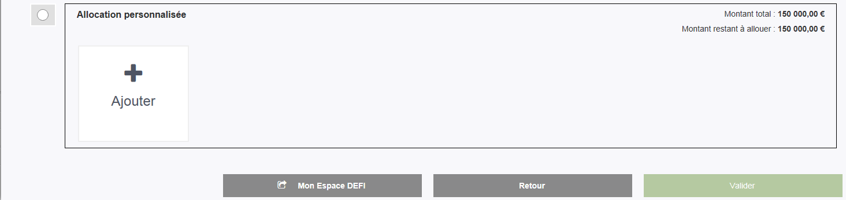
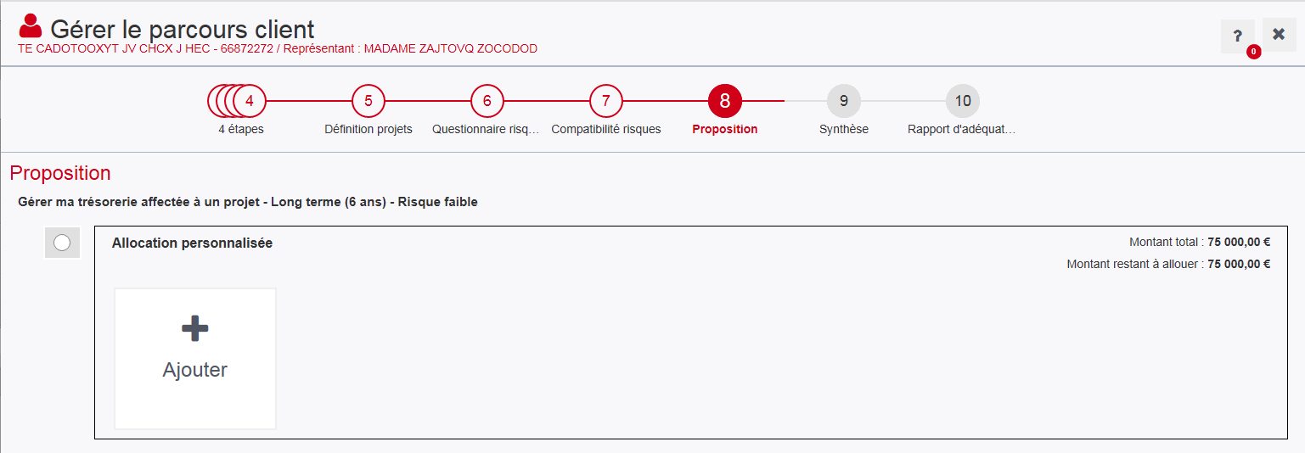
Parcours PM
Caisse d’Epargne
Proposition de Portefeuilles modèles
OU
L’Allocation personnalisée :
Est proposée systématiquement
Est présentée après les portefeuilles modèles s’il y en a
PHASE
Proposition
Cliquer sur l’allocation personnalisée

Slide 28
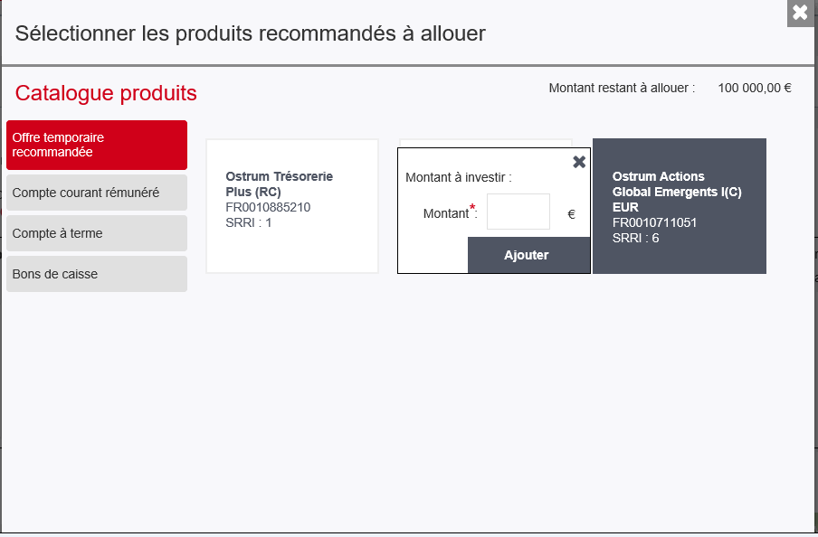
Parcours PM Caisse d’Epargne
Gestion des produits « de Campagne »
L’emprunt BPCE sera disponible dans la partie « Offre temporaire recommandée » placée en tête du Catalogue produit. On pourra également le retrouver dans la partie « STRUCTURES (FAF, Obligation à capital garanti à hauteur de 90% minimum) »
PHASE
Proposition
Gestion des produits « de Campagne »
dont l’Emprunt BPCE

Slide 29
04
Parcours de souscription
DOCUMENT STRICTEMENT INTERNE, DESTINE AUX CONSEILLERS DU RESEAU CE

Slide 30

Parcours de souscription
Après finalisation et signature de la synthèse épargne, le conseiller fait signer le bulletin de souscription papier au client.
Etablissement TOPAZE Conseiller « prestation saisie & contrôles » :
  La communication de l’ordre de souscription papier à BPCE EuroTitres se fait selon le processus habituel de transmission via le Workflow Platine (fourniture Bulletin de Souscription Papier et Synthèse Epargne).
  Pour information : à l’identique de l’OPAS Natixis, BPCE EuroTitres a créé un acte de gestion spécifique dédié à la saisie de l’emprunt BPCE qui est placé en haut du menu de chaque établissement ; ce paramétrage sera désactivé à la fin de l’opération.
Etablissements non TOPAZE Conseiller ou TOPAZE Conseiller « contrôles uniquement » : saisie par le conseiller ou par son middle-office.
  La saisie de l’instruction se fait dans Platine dans le menu « EMISSIONS » sur la base du bulletin de souscription signé.
Description du parcours de souscription dans " Pour en savoir + "
DOCUMENT STRICTEMENT INTERNE, DESTINE AUX CONSEILLERS DU RESEAU CE

Slide 31
05
Argumentaires pour les conseillers « particuliers »
DOCUMENT STRICTEMENT INTERNE, DESTINE AUX CONSEILLERS DU RESEAU CE

Slide 32

Obtenez un rendez-vous!
Saisissez toute opportunité
Votre client détient des obligations
Votre client a souscrit à l’emprunt arrivant à échéance le 12/10
Votre client est détenteur d’un produit qui distribue des revenus réguliers (PEL Quadreto / SLR )
« Je vous contacte car vous détenez des obligations.
Comme le groupe BPCE, deuxième groupe coopératif bancaire en France, qui regroupe entre autres les réseaux Caisse d’Epargne et Banque Populaire, émet un emprunt obligataire, je souhaite vous rencontrer pour vous en parler. »
« Je vous contacte car vous détenez l’emprunt obligataire BPCE 3,03 % Octobre 2022. Cet emprunt que vous avez souscrit en 2014, vous a permis de percevoir pendant 8 ans des revenus trimestriels au taux de 3,03 % par an. Celui-ci arrive à échéance le 12 octobre prochain et sera remboursé sur votre compte. Le groupe BPCE émet un nouvel emprunt obligataire sur 5 ans au taux nominal annuel de 3,50%*. Je souhaite vous rencontrer pour voir si vous souhaitez réinvestir tout ou partie des fonds de votre emprunt à échéance. »
« Je vous contacte car je vois que vous êtes détenteur d’un PEL Quadreto à revenus ou Solution Libre Revenus qui est un placement qui vous permet de percevoir des revenus trimestriels. Je souhaite vous rencontrer pour vous parler d’un placement « l’Emprunt BPCE 3,50% octobre 2027» sur 5 ans qui vous permettra de percevoir aussi des revenus trimestriels sur la base d’un taux nominal annuel de 3,50%*
Le contact client n’est pas assimilé à du démarchage car le client possède des titres financiers similaires à l’emprunt
Le client ne possédant pas de titres financiers similaires à l’emprunt, il faudra renseigner dans le bulletin de
Souscription le fait que l’on est dans du DEMARCHAGE.
Le contact client n’est pas assimilé à du démarchage car le client possède des titres financiers similaires à l’emprunt
*Taux hors fiscalité et prélèvements sociaux
DOCUMENT STRICTEMENT INTERNE, DESTINE AUX CONSEILLERS DU RESEAU CE

Slide 33

Rendez-vous Client
Saisissez toute opportunité
Argumentaire
« Vous êtes intéressé par des revenus complémentaires ? Je vous propose de souscrire à l’emprunt obligataire BPCE.
Les emprunts obligataires sont émis par des entreprises ou des banques (comme ici BPCE). Ils leur permettent de se financer sur les marchés financiers. L’emprunteur émet des titres, appelés « obligations » qui sont proposés à des particuliers, à des entreprises ou à des institutionnels qui souhaitent placer leurs capitaux.
Aujourd’hui, je vous propose de souscrire à un emprunt obligataire émis par BPCE, 2^{ième} Groupe bancaire français, reconnu pour sa solidité financière (notation A1 Moody’s).
Pourquoi souscrire à cet emprunt ?
Pour placer votre épargne, en toute sécurité, sur une durée de 5 ans,
Pour percevoir des revenus complémentaires garantis pendant toute la durée du placement, au taux nominal annuel de 3,50%*,
Pour bénéficier d’un capital garanti à l’échéance (le 28/10/2022), vous serez automatiquement remboursé sur votre compte chèque, sans frais ni fiscalité.
Ce placement sera réalisé dans le cadre d’un Compte-Titres Ordinaire, sans frais de souscription. »
*Taux minimum hors fiscalité et prélèvements sociaux
DOCUMENT STRICTEMENT INTERNE, DESTINE AUX CONSEILLERS DU RESEAU CE

Slide 34
Exemple chiffré de calcul d’intérêts
Madame Dupont, célibataire, vient de prendre sa retraite et a envie d’en profiter pleinement!
Elle dispose d’un capital de 50 000€ actuellement placé sur un compte sur livret classique dont elle ne profite pas.
Elle est intéressée par des revenus complémentaires.
En souscrivant 50 000€ sur l’emprunt BPCE septembre / octobre 2022 (hypothèse d’un taux minimum de 3,50%), elle percevra
1 750 € de revenus complémentaires annuels (50 000 * 0,035 = 1 750 €), soit des coupons trimestriels de 437,50 € (1 750 € / 4)
Quel revenu supplémentaire percevra exactement chaque trimestre Mme Dupont?
Application du Prélèvement forfaitaire obligatoire (PFO)
12,8% de PFO+17,2% de prélèvements sociaux
Le revenu fiscal de référence de Mme Dupont au titre de l’avant dernière année est supérieur à 25 000 euros et elle ne peut pas bénéficier d’une dispense de PFO
Au moment du versement, la banque prélèvera = 437,50 * 30% = 131,25 €,
Elle percevra donc un coupon net trimestriel de 437,50 - 131,25 = 306,25 €
OU
Dispense de prélèvement forfaitaire unique (PFO)
Le revenu fiscal de référence de Mme Dupont au titre de l’avant dernière année est inférieur à 25 000 euros. Elle bénéficie d’une dispense de PFO après avoir remis à sa banque une attestation sur l’honneur au plus tard le 30 novembre de chaque année précédent celle du versement des intérêts
Seuls les prélèvements sociaux seront opérés lors du versement :
437,50 € * 0,172 = 75,25 €
Elle percevra donc un coupon net de 437,50 – 75,25 = 362,25 €
** Uniquement pour l’imposition au barème progressif.
DOCUMENT STRICTEMENT INTERNE, DESTINE AUX CONSEILLERS DU RESEAU CE

Slide 35
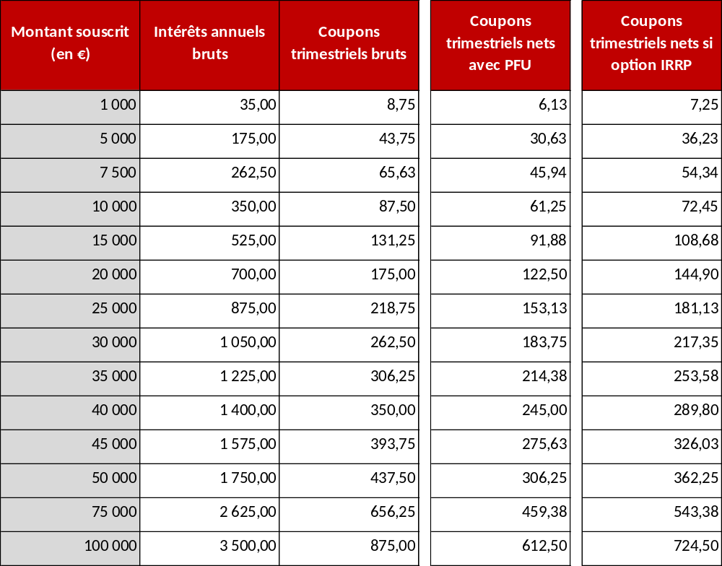


Quelques exemples chiffrés
Calcul sur la base du taux minimum hors fiscalité et prélèvements sociaux : 3,50%
Ce tableau présente la situation d’un client qui ne perçoit pas d’autres revenus de capitaux mobiliers et ne réalise pas de plus-values de cession de valeurs mobilières pour lesquels l’option pour le barème progressif pourraient être défavorable.
Le saviez-vous?
Le PFU, sauf présence de revenus ou gains susceptibles de bénéficier d’abattements spécifiques en cas d’option pour le barème progressif, parait être l’option la plus favorable sauf pour les contribuables non imposables ou faiblement imposés (TMI à 11%).
Pour choisir entre le PFU et le barème progressif, il est nécessaire d’estimer l’impôt dû chaque année.
L’option Barème progressif de l’impôt sur le revenu est en effet globale. Elle concerne l’ensemble des revenus perçus et gains réalisés par tous les membres du foyer fiscal entrant dans le champ d’application du PFU, au titre d’une même année. Elle ouvre droit pour certains revenus à l’application d’abattements spécifiques (ex: abattement de 40% sur les dividendes) et à la déduction d’une fraction de la CSG au taux de 6,8%
*TMI à 11% et prélèvements sociaux inclus
DOCUMENT STRICTEMENT INTERNE, DESTINE AUX CONSEILLERS DU RESEAU CE

Slide 36
Réponses aux objections
Saisissez toute opportunité
« Un placement sur les marchés financiers c’est risqué. Je ne veux pas perdre mon argent ! »
Dans le cadre d’un emprunt obligataire, dès lors que vous conservez vos titres jusqu’à l’échéance, ils seront remboursés au pair, c’est-à-dire à 100% de leur nominal.
Les intérêts (coupons) sont quant à eux versés trimestriellement tout au long de la durée de vie de l'obligation.
DOCUMENT STRICTEMENT INTERNE, DESTINE AUX CONSEILLERS DU RESEAU CE

Slide 37
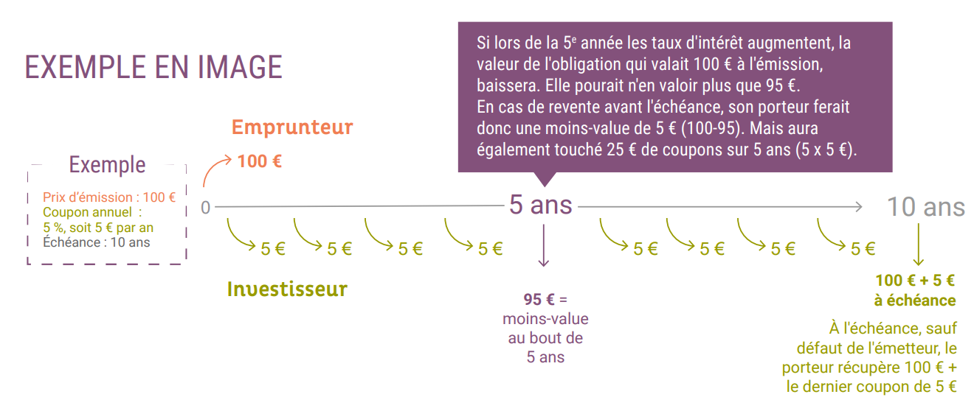
Réponses aux objections
Saisissez toute opportunité
« Et si j’ai besoin de mon argent avant l’échéance ? »
Il est préférable de conserver vos titres jusqu’à l’échéance. Mais en cas de besoin, vous pouvez vendre vos obligations, quand vous le souhaitez, avant leur date d’échéance.
J’attire votre attention sur le fait que la valeur d’une obligation est déterminée par la loi de l’offre et de la demande, elle peut donc varier à la hausse ou à la baisse tout au long de sa vie.
Le cours des obligations à taux fixe évolue en sens inverse des taux d’intérêt du marché obligataire :
Si les taux proposés par les nouvelles obligations
émises sont plus élevés, la demande pour les
diminue et donc son cours diminue. En effet, le
cours d’une obligation va baisser jusqu’à ce que
le rendement soit aussi élevé que celui des nouveaux
emprunts équivalents.
A l’inverse, le cours monte si les taux proposés
par les nouvelles obligations sont plus bas.
Pour aller plus loin: impact de l’évolution des taux d’intérêt
d’une obligation
DOCUMENT STRICTEMENT INTERNE, DESTINE AUX CONSEILLERS DU RESEAU CE

Slide 38
Réponses aux objections
Saisissez toute opportunité
« Quels sont les frais applicables à cet emprunt ? »
« Il s’agit ici d’un Emprunt du Groupe BPCE et pour nos clients nous n’appliquerons aucun frais :
Pas de frais d’ouverture de compte-titres ordinaires (le cas échéant),
Pas de frais de souscription de l’emprunt,
Pas de frais de remboursement à l’échéance."
Cas particuliers : pour les droits de garde et commissions liées à une transaction sur le marché avant l'échéance, se référer à la brochure tarifaire de l'établissement

Slide 39
06
Communications client
DOCUMENT STRICTEMENT INTERNE, DESTINE AUX CONSEILLERS DU RESEAU CE

Slide 40

Supports animation Client
Tous prospects / tous clients
Sur les sites bancaires publics uniquement (pour éviter que les souscriptions soient systématiquement requalifiées en « démarchage »)
Bannière commerciale
DOCUMENT STRICTEMENT INTERNE, DESTINE AUX CONSEILLERS DU RESEAU CE

Slide 41
07
Compte-titres ordinaire et fiscalité
DOCUMENT STRICTEMENT INTERNE, DESTINE AUX CONSEILLERS DU RESEAU CE

Slide 42


Le Compte Titres Ordinaires (CTO)
Une solution pour diversifier votre patrimoine et gérer votre épargne en toute liberté
Avec le CTO vous prenez part à l’économie et à la vie des entreprises.
Ce compte accueille tous les types d’instruments financiers : obligations, certificats, actions, OPC (Sicav, FCP), warrants, parts sociales,...(1) en France, en Europe et à l’international. Vous choisissez en fonction de vos objectifs et de vos convictions (ex : investissement écoresponsable). Le marché mondial vous est accessible !
Pour qui ?
Disponibilités ?
Quel plafond ?
Accessible à tous les titulaires d’un compte de dépôts ouvert dans les livres de l’établissement. Les mineurs peuvent en avoir un, ouvert et géré par leur représentant légal. Accessible aux personnes morales.
Le saviez-vous? Le CTO est ouvert en mode simple, joint (entre époux, …), ou en démembrement de propriété (succession, …)
Votre épargne reste entièrement disponible. Vos titres peuvent être vendus quand vous le souhaitez. Aucune durée de détention imposée ni de restriction de résidence
Dans le cadre de l’emprunt BPCE, le client bénéficie de la garantie en capital uniquement à l’échéance
Des investissements à votre rythme et sans plafond
Retrouvez l’essentiel du CTO pour vos clients
DOCUMENT STRICTEMENT INTERNE, DESTINE AUX CONSEILLERS DU RESEAU CE

Slide 43


Fiscalité des revenus d’obligations
détenues dans un compte-titres ordinaire
Pour les personnes physiques
Les revenus d’obligations (coupons) perçus et , le cas échéant la prime de remboursement sont imposés au prélèvement forfaire unique (PFU) de 30% (17,2 % de prélèvements sociaux + 12,8 % d’impôt sur le revenu).
  À savoir
  Possibilité pour le contribuable d’opter pour l’imposition au barème progressif de l’impôt sur le revenu. Les revenus sont également soumis aux prélèvements sociaux au taux de 17,2%.
  Cette option est globale ; elle concerne l’ensemble des revenus perçus et gains réalisés par tous les membres du foyer fiscal entrant dans le champ d’application du PFU, au titre d’une même année.
  Elle permet notamment au contribuable de bénéficier d’une déduction de la CSG à hauteur de 6,8%.
Pour les entreprises individuelles (BIC)
  Les coupons et, le cas échéant la prime de remboursement, sont déduits des résultats imposables de l’entreprise pour être pris en compte dans les revenus de capitaux mobiliers de l’exploitant (Régime des personnes physiques).
  À savoir
  Option possible pour le maintien des coupons dans les produits pris en compte pour la détermination du résultat imposable de l’entreprise si le montant des revenus de capitaux mobiliers est considéré comme marginal (moins de 5% des produits de l’exercice) – à apprécier globalement
DOCUMENT STRICTEMENT INTERNE, DESTINE AUX CONSEILLERS DU RESEAU CE

Slide 44


Fiscalité des revenus d’obligations
détenues dans un compte-titres ordinaire
Pour les personnes morales soumises à l’IS
Les coupons perçus sont rattachés aux résultats de l’exercice au cours duquel ils sont courus.
La prime de remboursement fait l’objet d’une imposition étalée lorsque qu’au titre de l’exercice au cours de laquelle elle est versée :
Elle est supérieure à 10% du prix d’acquisition
Elle est attachée à un titre dont le prix moyen à l’émission n’excède pas 90% de la valeur de remboursement.
Si ces conditions ne sont pas remplies, elle est prise en compte dans les résultats de l’exercice au cours duquel elle est perçue.
Pour les personnes morales NON soumises à l’IS
Les coupons perçus et, le cas échéant la prime de remboursement sont imposables au niveau de l’associé, selon le régime fiscal qui lui est applicable (IR ou IS).
Pour les OSBL
Les coupons et, le cas échéant la prime de remboursement sont soumis à l’impôt sur les sociétés au taux réduit de 10%.
  Les fondations reconnues d’utilité publique et les fonds de dotation ne supportent en revanche aucune imposition sur leur revenus patrimoniaux.
DOCUMENT STRICTEMENT INTERNE, DESTINE AUX CONSEILLERS DU RESEAU CE

Slide 45
Fiscalité des plus et moins-values sur
cessions avant l’échéance d’obligations détenues dans un comptes-titres ordinaire
Pour les personnes physiques
  Les plus-values nettes réalisées par les particuliers (après imputation des moins-values de même nature réalisées au cours de la même année ou des 10 années suivantes) sont soumises de plein droit à un prélèvement forfaitaire unique (PFU) au taux global de 30% (12,8% au titre de l’impôt sur le revenu et de 17,2% au titre des prélèvements sociaux).
  Possibilité pour le contribuable d’opter pour l’imposition au barème progressif de l’impôt sur le revenu (option globale et annuelle). Les plus-values sont également soumis aux prélèvements sociaux au taux de 17,2%.
  Elle permet notamment au contribuable de bénéficier de certains abattement et d’une déduction de la CSG à hauteur de 6,8%.
Pour les entreprises individuelles (BIC)
  La cession de titres figurant à l'actif de l'entreprise mais non affectés aux besoins de l’activité professionnelle(ce qui est le cas des obligations BPCE) entraîne la constatation d'une plus ou moins-value relevant du régime des plus-values privées.
DOCUMENT STRICTEMENT INTERNE, DESTINE AUX CONSEILLERS DU RESEAU CE

Slide 46
Fiscalité des plus et moins-values sur
cessions avant l’échéance d’obligations détenues dans un comptes-titres ordinaire
  Pour les personnes morales soumises à l’IS
  Les plus-values sont comprises dans le résultat ordinaire de l'exercice en cours lors de leurs réalisations, qui est soumis au taux de droit commun ou, dans les PME, au taux réduit d'imposition de 15 % dans une limite de bénéfice de 38 120 €.
  Les moins-values s'imputent sur le bénéfice d'exploitation ou contribuent à la formation d'un déficit reportable dans les conditions de droit commun.
Pour les OSBL
  Les plus-values de cession de titres réalisées par des OSBL ne supportent aucune imposition.
  Pour les personnes morales non soumises à l’IS
  La cession de titres figurant à l'actif de l'entreprise mais non affectés aux besoins de l’activité professionnelle (Ce qui est le cas des obligations BPCE) entraîne la constatation d'une plus ou moins-value relevant du régime de l’associé. La plus-value est comprise dans la quote-part de l’associé ; au titre des plus-values privées pour les personnes physique et comprises dans le résultat ordinaire de l’exercice pour les personnes morales soumises à l’IS
DOCUMENT STRICTEMENT INTERNE, DESTINE AUX CONSEILLERS DU RESEAU CE

Slide 47
08
Pour en savoir plus
DOCUMENT STRICTEMENT INTERNE, DESTINE AUX CONSEILLERS DU RESEAU CE

Slide 48
Glossaire
> Le prix d’émission correspond au prix de l’obligation au moment de son émission.
> Le capital de départ est appelé « valeur nominale ».
> Le cours de l’obligation correspond au prix auquel s’échange l’obligation.
> La durée de la vie d'une obligation correspond à sa maturité.
> Le taux d’intérêt qui vous rémunère est appelé un coupon.
> Le remboursement au pair correspond au remboursement à 100 % du nominal.
DOCUMENT STRICTEMENT INTERNE, DESTINE AUX CONSEILLERS DU RESEAU CE

Slide 49
Calendrier de l’émission
AMF
Période de commercialisation
Paiement de coupons trimestriels
20/09/2022
Visa AMF
Fixation des conditions de marché (taux)
21/09/2022
Date de
début
de commercialisation
(9h)
21/10/2022
Date de
fin de
Commercialisation
(17h)
28/10/2022
Date de
règlement/livraison
28/10/2027
Remboursement
au
pair
DOCUMENT STRICTEMENT INTERNE, DESTINE AUX CONSEILLERS DU RESEAU CE

Slide 50
PARCOURS DE SOUSCRIPTION DANS PLATINE

Slide 51
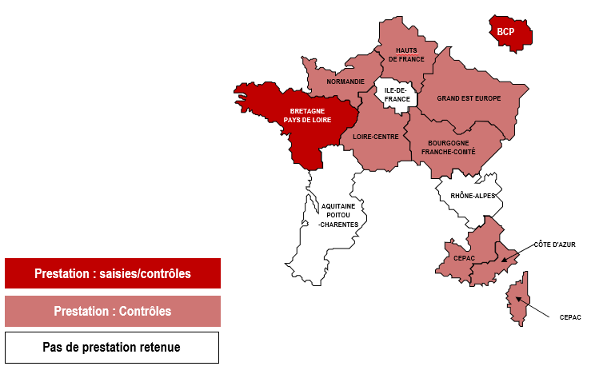
Etablissements TOPAZE
DOCUMENT STRICTEMENT INTERNE, DESTINE AUX CONSEILLERS DU RESEAU CE

Slide 52
P
our les établissements qui n’ont pas pris la prestation Topaze « saisie / contrôle »
DOCUMENT STRICTEMENT INTERNE, DESTINE AUX CONSEILLERS DU RESEAU CE

Slide 53
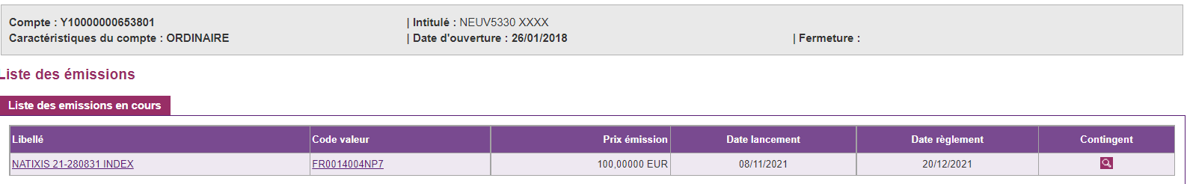

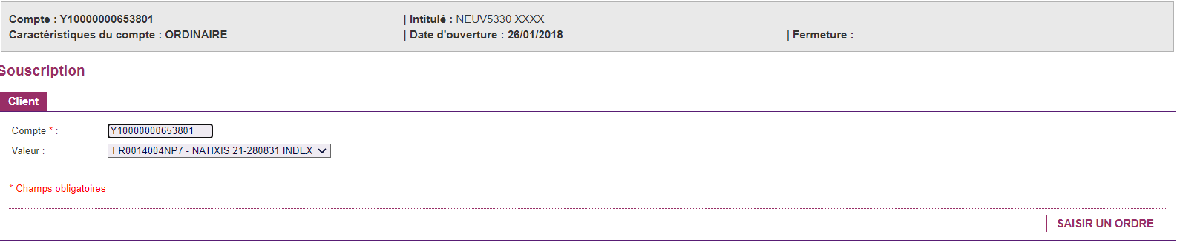
Présentation Emission
Création des souscriptions par l’établissement
Création de l’émission
Réservation
Saisie des souscriptions
Carnet d’ordres émission
Suivi de la commercialisation
Comptabilisation & R&L
Régularisation
    2 accès possibles :
    -> Via la liste des émissions ou
    -> Via l’accès directement à la création d’une souscription
-> Cliquer sur le code valeur permet d’accéder directement à l’écran de souscription avec le code valeur pré-alimenté
-> En accès direct à la souscription le code valeur est pré-alimenté s’il n’y a qu’un émission en cours sinon l’émission est à choisir dans la liste des codes valeurs dont une émission est en cours pour l’établissement
DOCUMENT STRICTEMENT INTERNE, DESTINE AUX CONSEILLERS DU RESEAU CE

Slide 54
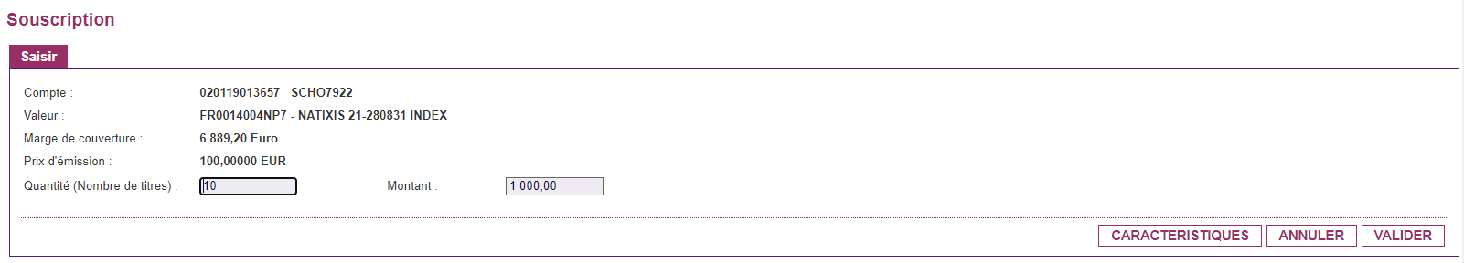
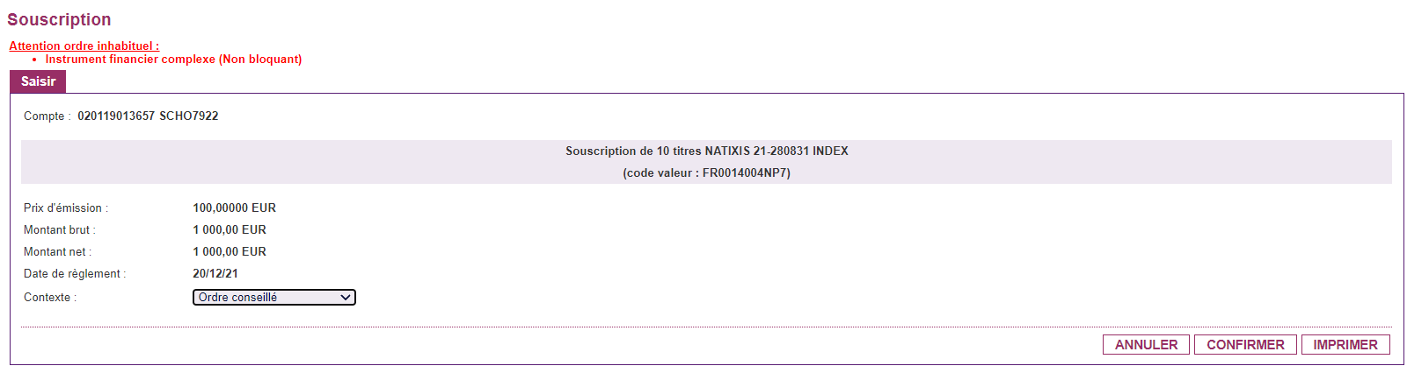
Présentation Emission
Création des souscriptions par l’établissement
Création de l’émission
Réservation
Saisie des souscriptions
Carnet d’ordres émission
Suivi de la commercialisation
Comptabilisation & R&L
Régularisation
    -> La souscription peut être saisie en quantité ou en montant. La saisie du montant est une aide à la saisie , la souscription sera créée en carnet émission systématiquement en quantité entière.
    -> Fonction des paramétrages réalisés pour l’établissement, génération des alertes Ordre inhabituel et demande de saisie du contexte de l’ordre.
DOCUMENT STRICTEMENT INTERNE, DESTINE AUX CONSEILLERS DU RESEAU CE

Slide 55
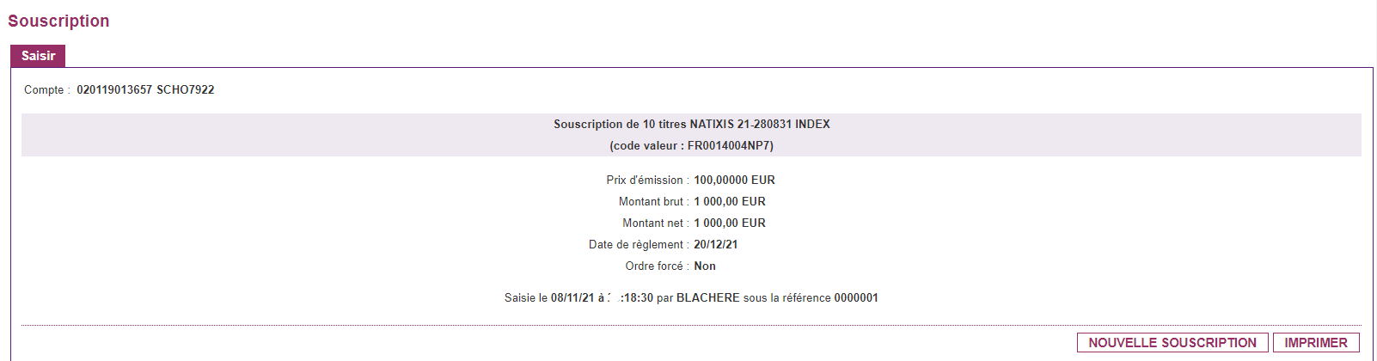
Présentation Emission
Création des souscriptions par l’établissement
Création de l’émission
Réservation
Saisie des souscriptions
Carnet d’ordres émission
Suivi de la commercialisation
Comptabilisation & R&L
Régularisation
    -> Création de la souscription après confirmation
    .
DOCUMENT STRICTEMENT INTERNE, DESTINE AUX CONSEILLERS DU RESEAU CE

Slide 56
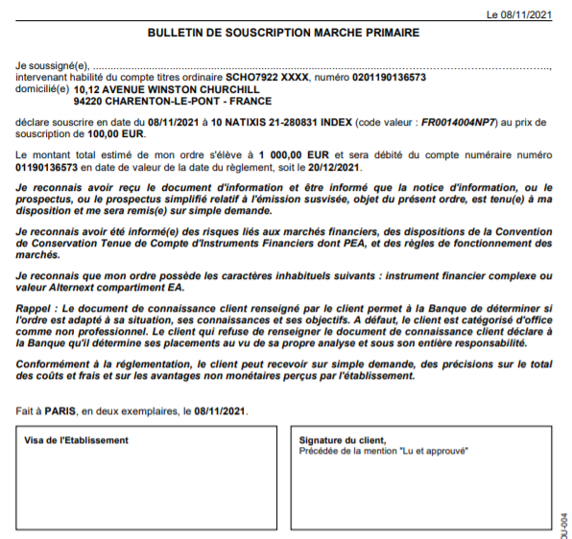

Présentation Emission
Création des souscriptions par l’établissement
Création de l’émission
Réservation
Saisie des souscriptions
Carnet d’ordres émission
Suivi de la commercialisation
Comptabilisation & R&L
Régularisation
    -> Génération d’un bordereau de souscription
Il est impératif de faire signer le bulletin
de souscription papier ; celui issu de
Platine peut ne pas avoir été signé du client.
DOCUMENT STRICTEMENT INTERNE, DESTINE AUX CONSEILLERS DU RESEAU CE

Slide 57
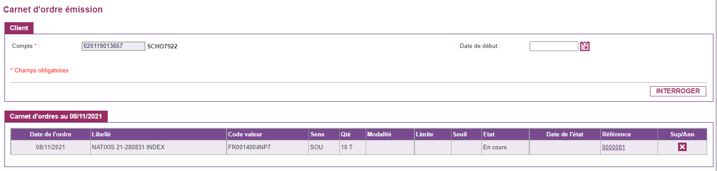
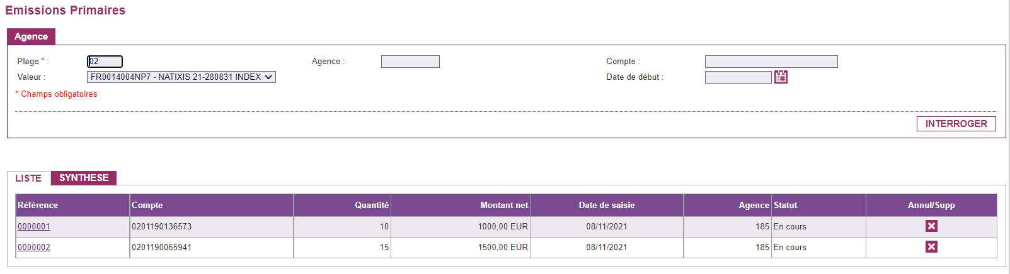
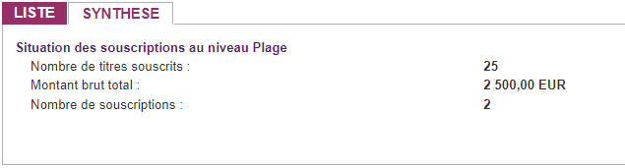
Présentation Emission
Carnet d’ordres émission
Création de l’émission
Réservation
Saisie des souscriptions
Carnet d’ordres émission
Suivi de la commercialisation
Comptabilisation & R&L
Régularisation
    -> Consultation du carnet d’ordres émission pour un compte titres donné.
    Il est possible de supprimer une souscription tant que la commercialisation est ouverte.
    -> Consultation du carnet d’ordres émission pour une plage de compte établissement.
    L’onglet LISTE présente la liste de toutes les souscriptions pour l’émission sélectionnée.
    L’onglet SYNTHESE présente pour la place de comptes interrogée :
    Le nombre de souscriptions saisi
    La quantité totale souscrite
    Le montant total souscrit
DOCUMENT STRICTEMENT INTERNE, DESTINE AUX CONSEILLERS DU RESEAU CE

Slide 58
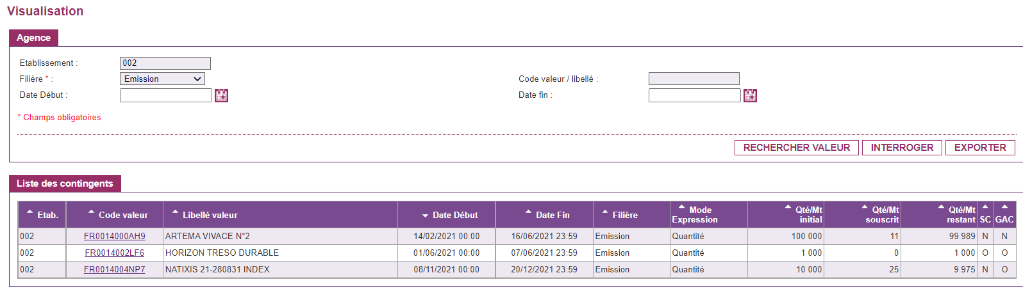
Présentation Emission
Suivi de la commercialisation
Création de l’émission
Réservation
Saisie des souscriptions
Carnet d’ordres émission
Suivi de la commercialisation
Comptabilisation & R&L
Régularisation
    -> Suivi de la commercialisation : l’établissement peut suivre à tout moment pour chaque émission en cours la quantité souscrite par rapport à l’objectif ferme ou non fixé (= quantité initiale).
DOCUMENT STRICTEMENT INTERNE, DESTINE AUX CONSEILLERS DU RESEAU CE

Slide 59
p
our les établissements qui ont
pris la prestation Topaze
« saisie / contrôle »
DOCUMENT STRICTEMENT INTERNE, DESTINE AUX CONSEILLERS DU RESEAU CE

Slide 60
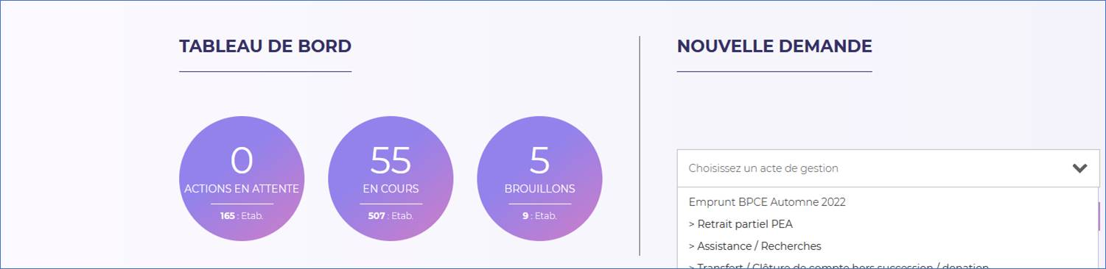

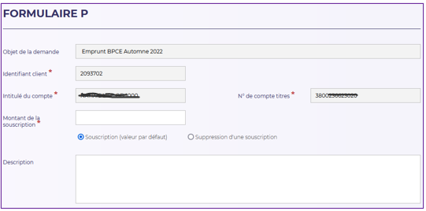
Prestation Topaze : nouvel acte de gestion dans le Workflow Platine
Etape 1
A partir du tableau de bord, le conseiller fait une nouvelle
demande en sélectionnant « Emprunt BPCE 3,50 % Octobre 2027 »
Etape 2
Le conseiller complète l’instruction
DOCUMENT STRICTEMENT INTERNE, DESTINE AUX CONSEILLERS DU RESEAU CE

Slide 61
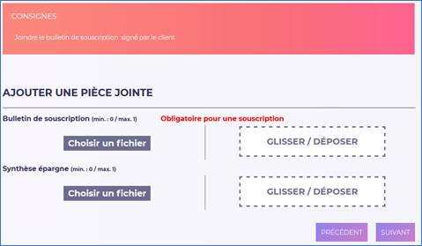
Prestation Topaze : nouvel acte de gestion dans le Workflow Platine
Etape 3
Le conseiller ajoute les pièces nécessaires :
Bulletin de souscription papier signé
du client
Synthèse papier du « conseil »
DOCUMENT STRICTEMENT INTERNE, DESTINE AUX CONSEILLERS DU RESEAU CE

